Slide 2
Μάθημα: (HEI-B3)
Ενότητα: (Ψηφιακές τεχνολογίες και τεχνητή νοημοσύνη)
Διδακτική ενότητα: (Ενσωμάτωση ψηφιακών τεχνολογιών για την αποτελεσματική διαχείριση γεωργικών εκμεταλλεύσεων)
Συγγραφείς: (ΕΚΕΤΑ)

Slide 3
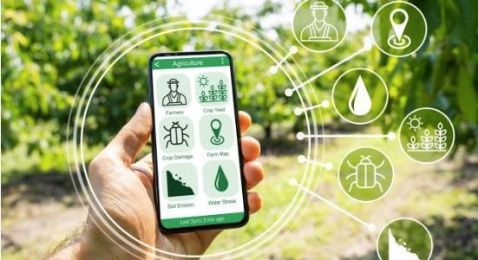
Εισαγωγή στην έξυπνη γεωργία
Ψηφιακή γεωργία
Ένας ταχέως εξελισσόμενος τομέας που χρησιμοποιεί την τεχνολογία για τη βελτίωση των γεωργικών πρακτικών, με στόχο την αύξηση της αποδοτικότητας, της παραγωγικότητας και της βιωσιμότητας των συστημάτων παραγωγής τροφίμων.
Η ψηφιακή γεωργία περιλαμβάνει την ενσωμάτωση της ψηφιακής τεχνολογίας και των μεθοδολογιών που βασίζονται στα δεδομένα στις γεωργικές πρακτικές. Αυτό μπορεί να περιλαμβάνει τα πάντα, από την καθοδήγηση μέσω GPS για τα μηχανήματα και τις δορυφορικές εικόνες για την ανάλυση του χωραφιού, μέχρι τη ρομποτική για έντονες εργασίες και την προγνωστική ανάλυση για την αξιολόγηση της υγείας των καλλιεργειών και των δυνατοτήτων απόδοσης.

Slide 4
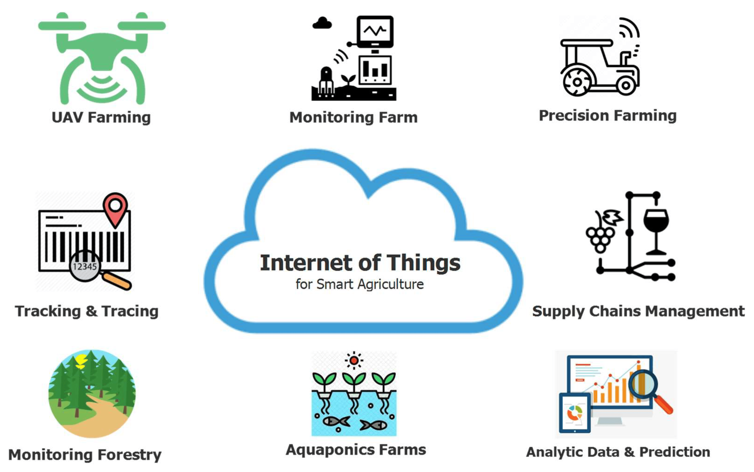
Εισαγωγή στην έξυπνη γεωργία
Διαδίκτυο των πραγμάτων (IoT)
Το διαδίκτυο των πραγμάτων (IoT) είναι το παρόν και το μέλλον κάθε τομέα, επηρεάζοντας τη ζωή όλων μας, καθιστώντας τα πάντα ευφυή. Πρόκειται για ένα δίκτυο διαφορετικών συσκευών που αποτελούν ένα αυτορυθμιζόμενο δίκτυο.
Στόχος είναι να προταθεί μια τεχνολογία που θα μπορεί να παράγει μηνύματα σε διάφορες πλατφόρμες για να ειδοποιεί τους αγρότες

Slide 5
Εισαγωγή στην έξυπνη γεωργία
Τομείς εφαρμογής της Τεχνητής Νοημοσύνης στον τομέα της γεωργίας
Παρακολούθηση των καλλιεργειών, του εδάφους και του ζωικού κεφαλαίου: Τα συστήματα τεχνητής νοημοσύνης μπορούν να υποστηρίξουν τους αγρότες στην παρακολούθηση της κατάστασης των καλλιεργειών, του εδάφους και του ζωικού κεφαλαίου τους και να παρέχουν έγκαιρες συστάσεις για συγκεκριμένες ενέργειες και αποφάσεις.
Ανίχνευση παρασίτων και ασθενειών: Τα συστήματα τεχνητής νοημοσύνης μπορούν να εξετάζουν ψηφιακές εικόνες που λαμβάνονται από μη επανδρωμένα αεροσκάφη, γεωργικά ρομπότ ή αγρότες που χρησιμοποιούν μια απλή κάμερα έξυπνου τηλεφώνου για να εντοπίζουν παράσιτα και να δίνουν συγκεκριμένες συμβουλές στους γεωργικούς εργάτες για το πώς να αποτρέψουν την εξάπλωσή τους, να θεραπεύσουν τα προσβεβλημένα φυτά ή να μετριάσουν τις ζημιές που προκαλούνται
Πρόγνωση καιρού και θερμοκρασίας: Οι αλγόριθμοι τεχνητής νοημοσύνης είναι σε θέση να βοηθήσουν στην τοπική πρόγνωση του καιρού και της θερμοκρασίας, χρησιμοποιώντας ιστορικά δεδομένα και μετρήσεις που πραγματοποιούνται από τοπικούς μετεωρολογικούς σταθμούς και αισθητήρες πεδίου.

Slide 6
Εισαγωγή στην έξυπνη γεωργία
Προβλεπτική ανάλυση: Η τεχνητή νοημοσύνη μπορεί να δημιουργήσει ακριβείς προβλέψεις σχετικά με τις αποδόσεις και, ενδεχομένως, την ποιότητα του προϊόντος.
Αυτόνομα αγροτικά ρομπότ και αγροτικός εξοπλισμός: Μεταξύ άλλων, η στοχευμένη άρδευση, η εφαρμογή λιπασμάτων και φυτοφαρμάκων, η συλλογή φρούτων και η μεταφορά εξοπλισμού σε ένα αγρόκτημα.
Οι τεχνολογίες τεχνητής νοημοσύνης βασίζονται σε αυτοματοποιημένα συστήματα, στη χρήση ρομπότ και μη επανδρωμένων αεροσκαφών και στην αυξημένη εφαρμογή της παραγωγής δεδομένων μέσω αισθητήρων και αεροφωτογραφιών για καλλιέργειες και χρήση γης μέσω της τεχνολογίας βαθιάς μάθησης.
Είναι σημαντικό οι αγρότες να διαθέτουν σύγχρονη κατάρτιση, ώστε να διασφαλίζεται ότι οι τεχνολογίες χρησιμοποιούνται και συνεχίζουν να βελτιώνονται.
Η έξυπνη γεωργία είναι μια σύγχρονη έννοια διαχείρισης της γεωργίας με την τεχνολογία IoT για την αύξηση της παραγωγικότητας στη γεωργία. Με τη χρήση της έξυπνης γεωργίας, οι αγρότες μπορούν να χρησιμοποιούν αποτελεσματικά τα λιπάσματα και άλλους πόρους για να αυξήσουν την ποιότητα και την ποσότητα των καλλιεργειών τους.

Slide 7
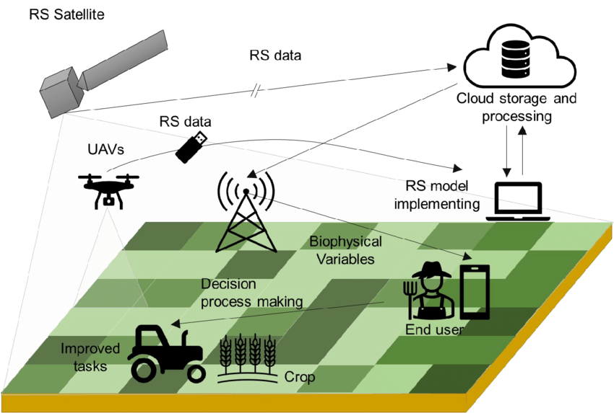
Συστήματα παρακολούθησης
Τηλεπισκόπηση
Η τεχνική της απόκτησης πληροφοριών για αντικείμενα στην επιφάνεια της Γης μέσω της ανάλυσης δεδομένων που συλλέγονται από ειδικά όργανα που δεν έχουν φυσική επαφή με τα αντικείμενα.
Η τηλεπισκόπηση είναι η συλλογή πληροφοριών για ένα αντικείμενο χωρίς άμεση επαφή με το αντικείμενο μέσω της χρήσης ηλεκτρομαγνητικής ακτινοβολίας.
Αναφέρεται στη χρήση δορυφορικών ή εναέριων εικόνων, μη επανδρωμένων αεροσκαφών και αισθητήρων για τη συλλογή δεδομένων σχετικά με διάφορες πτυχές της υγείας των καλλιεργειών, των εδαφικών συνθηκών και των περιβαλλοντικών παραγόντων.
Ο στόχος της χρήσης της τηλεπισκόπησης στον τομέα της γεωργίας είναι η εξέταση των καλλιεργειών από τον ουρανό, προκειμένου να λαμβάνονται καλύτερες αποφάσεις.

Slide 8
Συστήματα παρακολούθησης
Πώς λειτουργεί;
Η ηλεκτρομαγνητική ακτινοβολία (EMR) είναι η βασική ποσότητα ενέργειας που έχει την ικανότητα να παράγει έργο και μετριέται σε τζάουλ.
Η ακτινοβολία μπορεί να μεταδώσει ενέργεια από ένα σώμα σε ένα άλλο χωρίς την παρέμβαση ενός ενδιάμεσου φορέα και διανύοντας εκατομμύρια χιλιόμετρα σε ένα κενό μέσο. Η μέθοδος μεταφοράς ενέργειας μέσω ακτινοβολίας αξιοποιείται επίσης από την τηλεπισκόπηση, η οποία πραγματοποιείται από ένα σώμα προς τον δέκτη (κατάλληλο αισθητήριο όργανο) που λαμβάνει το σήμα.
Ολόκληρο το φάσμα της ηλεκτρικής ακτινοβολίας αποτελεί το ηλεκτρομαγνητικό φάσμα (EMS-Electromagnetic Spectrum). Το φάσμα χωρίζεται σε φασματικές ζώνες, οι οποίες με τη σειρά τους αποτελούνται από μικρές ομάδες συνεχών φασματικών γραμμών. Αυτές οι φασματικές γραμμές είναι το υπεριώδες (UV), το ορατό, το υπέρυθρο (IR) και τα μικροκύματα, εκ των οποίων το ορατό ορίζεται πιο καθαρά από την ανθρώπινη όραση.

Slide 9
Συστήματα παρακολούθησης
Το υπεριώδες κανάλι βρίσκεται μεταξύ των ακτίνων Χ και του ορατού φωτός στο ηλεκτρομαγνητικό φάσμα, με μήκη κύματος από 0,01 έως 0,40 μm και χωρίζεται σε μακρινό υπεριώδες (0,01-0,20 μm), μεσαίο υπεριώδες (0,20-0,30 μm) και κοντινό υπεριώδες (0,30-0,40 μm).
Το ορατό κανάλι, με μήκος κύματος από 0,40 έως 0,70 μm, έχει όρια που καθορίζονται από την ανθρώπινη όραση.
Το λευκό χρώμα του φωτός προέρχεται από ένα μείγμα έξι χρωμάτων, τα οποία είναι το βιολετί, το μπλε, το πράσινο, το κίτρινο, το πορτοκαλί και το κόκκινο. Αλλά τα βασικά χρώματα του ορατού φωτός είναι το μπλε (0,40-0,50 μm), το πράσινο (0,50-0,60 μm) και το κόκκινο (0,60-0,70 μm), και από τα οποία, με κατάλληλο συνδυασμό, προέρχονται όλα τα υπόλοιπα.

Slide 10
Συστήματα παρακολούθησης
Φασματικά κανάλια
Υπεριώδης ακτινοβολία, UV
Ορατό
Υπέρυθρο, IR (Το κανάλι IR κυμαίνεται από το κόκκινο του ορατού καναλιού μέχρι τα μικροκύματα, με μήκη κύματος από 0,70 μm έως 1000 μm. Διακρίνεται σε κοντινό (near IR, 0,70-1,50 μm), ενδιάμεσο (middle IR, 1,50-5,60 μm) και μακρινό (far IR, 5,60-1000 μm). Το υπέρυθρο διακρίνεται επίσης σε ανακλώμενο (reflected IR, από 0,70-3,00 μm) και θερμικό (thermal IR, από περίπου 3,00-1000 μm ή 0,1 cm).
Μικροκύματα (Το κανάλι μικροκυμάτων τοποθετείται μεταξύ των υπέρυθρων και των ραδιοκυμάτων, με μήκη κύματος από 0,1 cm έως 1 m. Αυτό περιλαμβάνει τα μεγαλύτερα μήκη κύματος που χρησιμοποιούνται στην τηλεπισκόπηση. Η ακτινοβολία μικροκυμάτων έχει την ικανότητα να διαπερνά τα σύννεφα και διάφορα επιφανειακά αντικείμενα ανάλογα με το μήκος κύματος που χρησιμοποιείται).

Slide 11
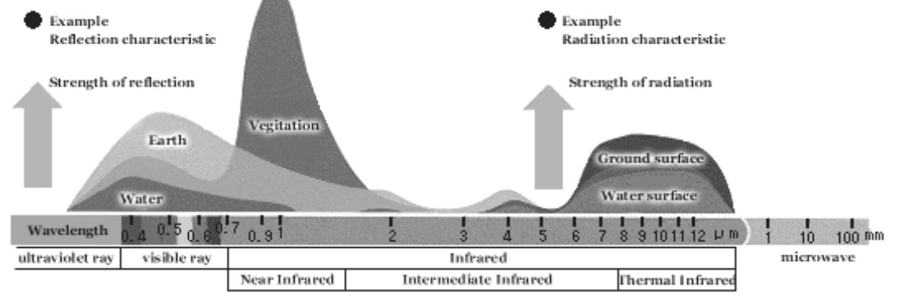
Σύστημα παρακολούθησης

Slide 12
Συστήματα παρακολούθησης
Τα φυσικά χαρακτηριστικά και η σύνθεση κάθε αντικειμένου επηρεάζουν το ποσοστό της ηλιακής ακτινοβολίας που ανακλάται στα διάφορα μήκη κύματος με τον δικό του χαρακτηριστικό τρόπο. Η ποσότητα και η φασματική κατανομή της ανακλώμενης και εκπεμπόμενης ακτινοβολίας από ένα αντικείμενο χρησιμοποιείται ως μέσο αναγνώρισης του αντικειμένου. Η ιδιότητα αυτή αναφέρεται ως φασματική υπογραφή ή φασματική απόκριση του αντικειμένου και καταγράφεται από τους αισθητήρες των δορυφόρων που βρίσκονται σε τροχιά γύρω από τη Γη.
Με τον τρόπο αυτό, καταγράφεται και αναλύεται η συμπεριφορά ανάκλασης και εκπομπής (ενέργεια υπό μορφή ακτινοβολίας) των διαφόρων αντικειμένων στην επιφάνεια της Γης, προκειμένου να διευκολυνθεί η επιλογή των κατάλληλων δεκτών και φασματικών ζωνών που θα βοηθήσουν καλύτερα στην ανίχνευση των αντικειμένων ενδιαφέροντος και των ιδιοτήτων τους.
Ο όρος "απομακρυσμένοι αισθητήρες" περιλαμβάνει όλα τα όργανα για την εξ αποστάσεως ανίχνευση και μέτρηση της ανακλώμενης ή εκπεμπόμενης ακτινοβολίας, καθώς και των ανακλώμενων ακουστικών κυμάτων από αντικείμενα κάτω από τις υδάτινες μάζες, στην περίπτωση του σόναρ. Οι αισθητήρες μπορούν να χωριστούν σε δύο μεγάλες κατηγορίες, οι οποίες είναι οι αισθητήρες καταγραφής (π.χ. ο φασματογράφος) και οι αισθητήρες απεικόνισης.

Slide 13
Συστήματα παρακολούθησης
Οι περισσότερες εφαρμογές τηλεπισκόπησης απαιτούν πληροφορίες από διαφορετικές φασματικές περιοχές (πολυφασματικές/πολυφασματικές-πολυζωνικές), οι οποίες αποκτώνται από διαφορετικούς αισθητήρες (πολυαισθητήρες) ή από έναν μόνο αισθητήρα που λειτουργεί ταυτόχρονα σε διαφορετικές φασματικές περιοχές (πολυφασματικός ή πολυζωνικός αισθητήρας).
Οι αισθητήρες απεικόνισης μπορούν να ταξινομηθούν:
ανάλογα με τις διαδικασίες ανίχνευσης (π.χ. φωτογραφική ή τηλεοπτική απεικόνιση),
ανάλογα με το φασματικό τους εύρος ή τον τρόπο λειτουργίας τους (π.χ. ενεργά ή παθητικά απεικονιστικά συστήματα)
Οι αισθητήρες απεικόνισης σύμφωνα με τους (Lillesand, T. M., Kiefer, R. W., & Chipman, 2001) ταξινομούνται σε οπτικούς ή παθητικούς και σε μικροκυματικούς ή ενεργούς.

Slide 14
Σύστημα παρακολούθησης
Πλεονεκτήματα και μειονεκτήματα των συστημάτων τηλεπισκόπησης
1) Οπτικά συστήματα (αυτό περιλαμβάνει κάμερες και σαρωτές)
Πλεονεκτήματα
Δεν απαιτείται πολύπλοκο λογισμικό επεξεργασίας.
Απαιτούν απλές γεωμετρικές διορθώσεις.
Χαρακτηρίζονται από τη δυνατότητα υψηλής χωρικής ανάλυσης.
Έχουν ευρύ στιγμιαίο οπτικό πεδίο.
Μειονεκτήματα
Εξαρτάται από τις καιρικές συνθήκες και τη φωτεινότητα του ήλιου
Ο περιορισμός της φασματικής ανάλυσης της οθόνης καθορίζεται από τα φιλμ.
Έχουν περιορισμένη λήψη εικόνας.
Επιτρέπουν πολύ μικρή δυνατότητα βελτίωσης της εικόνας.
Έχουν μεγάλη απώλεια πληροφοριών όταν μετατρέπονται σε ψηφιακή μορφή μετά τη σάρωση.

Slide 15
Συστήματα παρακολούθησης
Σαρωτές: πρόκειται για όργανα που παράγουν εικόνες σε διαφορετικά φασματικά κανάλια ταυτόχρονα, σαρώνοντας την επιφάνεια της Γης. Καλύπτουν το ορατό και το υπέρυθρο φάσμα.
Πλεονεκτήματα
Έχουν απεριόριστη λήψη δεδομένων.
Παρουσιάζουν υψηλή φασματική ανάλυση.
Οθόνη υψηλής ανάλυσης.
Μειονεκτήματα
Παρουσιάζουν γεωμετρική παραμόρφωση λόγω της χρήσης μηχανικών σαρωτών, η οποία, αν και μικρή, δεν μπορεί να θεωρηθεί αμελητέα.
Παρουσιάζουν προβλήματα που σχετίζονται με τη ραδιομετρική κλίση. Εξαρτώνται από τις καιρικές συνθήκες και την ηλιακή φωτεινότητα.

Slide 16
Συστήματα παρακολούθησης
2)Ραντάρ: που καλύπτουν το φάσμα των μικροκυμάτων.
Πλεονεκτήματα
Δεν εξαρτάται από τις καιρικές συνθήκες και την ηλιακή φωτεινότητα του γήινου περιβάλλοντος (λειτουργεί ημέρα και νύχτα με μερική ή ολική νεφοκάλυψη)
Μπορούν να χρησιμοποιούν διάφορες φασματικές ζώνες, αν και τα περισσότερα συστήματα περιορίζονται σε μία ζώνη.
Μειονεκτήματα
Χρειάζεται πολύς χρόνος και πολύπλοκο λογισμικό για την επεξεργασία των δεδομένων.
Απαιτούνται σημαντικές γεωμετρικές διορθώσεις όπου είναι απαραίτητη η χρήση DEM (ψηφιακά μοντέλα υψομέτρων).
Έχουν μειωμένη λήψη δεδομένων.
Μην παρέχετε πολυφασματικά δεδομένα (με εξαίρεση τις πειραματικές πτήσεις και τα διαστημικά λεωφορεία).

Slide 17
Σύγχρονες μέθοδοι καλλιέργειας
1️. Παρακολούθηση καλλιέργειας
Τι είναι: Συνεχής παρατήρηση της υγείας και των σταδίων ανάπτυξης των καλλιεργειών με τη χρήση δεδομένων και εικόνων τηλεπισκόπησης.
Οφέλη για τους αγρότες: Αποτελεσματική διαχείριση των καλλιεργειών και αυξημένη απόδοση.
Οφέλη για το περιβάλλον: Οι στοχευμένες παρεμβάσεις μειώνουν τη σπατάλη πόρων και ελαχιστοποιούν τις αρνητικές περιβαλλοντικές επιπτώσεις.
Εμπορικά παραδείγματα: CropX, Taranis, Farmers Edge, SatSure, Orbital Insight.
2. Παρακολούθηση της υγρασίας του εδάφους
Τι είναι: Μέτρηση της περιεκτικότητας του εδάφους σε νερό με τη χρήση τεχνικών και αισθητήρων τηλεπισκόπησης.
Οφέλη για τους αγρότες: Βελτίωση του προγραμματισμού της άρδευσης, μείωση της σπατάλης νερού και βελτίωση της υγείας των καλλιεργειών.
Οφέλη για το περιβάλλον: Διατήρηση των υδάτινων πόρων και μείωση της ρύπανσης από την απορροή.
Εμπορικά παραδείγματα: Sentek, AquaSpy, Irrometer, METER Group, Arable Labs.

Slide 18
Σύγχρονες μέθοδοι καλλιέργειας
3. Διαχείριση θρεπτικών συστατικών
Τι είναι : Αξιολόγηση των επιπέδων θρεπτικών στοιχείων του εδάφους με τη χρήση δεδομένων τηλεπισκόπησης για την ακριβή εφαρμογή λιπασμάτων.
Οφέλη για τους αγρότες: Βελτιωμένη απόδοση των καλλιεργειών, μειωμένο κόστος λιπασμάτων και βελτιστοποιημένη χρήση των πόρων.
Οφέλη για το περιβάλλον: Ελαχιστοποίηση της απορροής θρεπτικών ουσιών και μείωση της ρύπανσης του περιβάλλοντος.
Εμπορικά παραδείγματα: Yara, AgroCares, Cropnuts, TerrAvion, Agrology
4️. Ανίχνευση ζιζανίων
Τι είναι : Ταυτοποίηση και χαρτογράφηση ζιζανίων σε γεωργικούς αγρούς με τη χρήση εικόνων τηλεπισκόπησης.
Οφέλη για τους αγρότες: Μειωμένο κόστος ζιζανιοκτόνων και αυξημένη απόδοση των καλλιεργειών.
Οφέλη για το περιβάλλον: Μειωμένη χρήση ζιζανιοκτόνων και ελαχιστοποίηση των επιπτώσεων στα είδη μη-στόχου.
Εμπορικά παραδείγματα: Blue River Technology, ecoRobotix, Green Atlas, Bilberry, AgEagle.

Slide 19
Σύγχρονες μέθοδοι καλλιέργειας
5️. Εκτίμηση της απόδοσης
Τι είναι : Πρόβλεψη της απόδοσης των καλλιεργειών με τη χρήση δεδομένων τηλεπισκόπησης και προηγμένης ανάλυσης.
Οφέλη για τους αγρότες: Βελτίωση της λήψης αποφάσεων, της διαχείρισης της αλυσίδας εφοδιασμού και του σχεδιασμού της αγοράς.
Οφέλη για το περιβάλλον: Βελτιωμένη διαχείριση πόρων και μείωση αποβλήτων.
Εμπορικά παραδείγματα: Geosys, Agrivi, OneSoil, Gro In

Slide 20
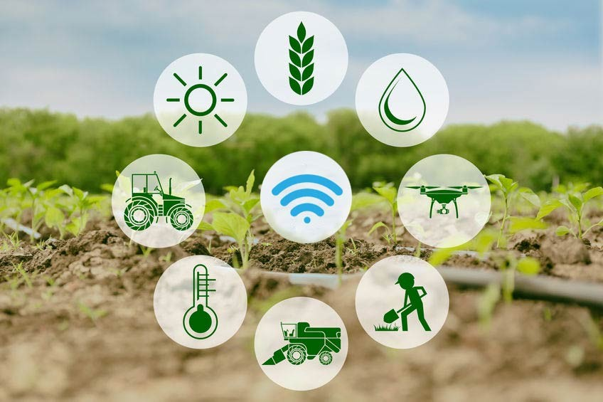
Σύγχρονες γεωργικές λύσεις
Λύσεις παρακολούθησης καλλιεργειών:
Οι Ευρωπαίοι αγρότες αγκαλιάζουν επίσης τις τεχνολογίες παρακολούθησης των καλλιεργειών, χάρη σε ισχυρά οικοσυστήματα καινοτομίας και υποστηρικτικές πολιτικές. Χώρες όπως οι Κάτω Χώρες, η Γερμανία, η Ελβετία και το Ηνωμένο Βασίλειο πρωτοστατούν στην υιοθέτηση της παρακολούθησης καλλιεργειών.
Για ποιο λόγο;
1. Καταμέτρηση και παρακολούθηση βοοειδών
2.Μη επανδρωμένα αεροσκάφη για την ασφάλεια των γεωργικών εκμεταλλεύσεων
3. Βοσκηση βοοειδών με drones
4. Μη επανδρωμένα αεροσκάφη για την παρακολούθηση βοσκοτόπων
ΓΙΑΤΙ;
Η αυτοματοποιημένη καταμέτρηση βοοειδών με drones εξοικονομεί χρόνο και είναι πιο ακριβής.

Slide 21
Σύγχρονες γεωργικές λύσεις
Αυξημένη εξάρτηση από τα λιπάσματα: για να αντισταθμίσουν την απώλεια της γονιμότητας του εδάφους, οι αγρότες ενδέχεται να εξαρτώνται όλο και περισσότερο από τα συνθετικά λιπάσματα, γεγονός που μπορεί να οδηγήσει σε περαιτέρω υποβάθμιση του εδάφους, μόλυνση των υπόγειων υδάτων και αύξηση του κόστους.
Περιβαλλοντικές επιπτώσεις: η υποβάθμιση του εδάφους μπορεί να οδηγήσει σε αυξημένη διάβρωση, απώλεια της βιοποικιλότητας και συμβάλλει στην κλιματική αλλαγή μέσω της απελευθέρωσης του αποθηκευμένου άνθρακα.
Επισιτιστική ασφάλεια: μακροπρόθεσμα, η μείωση της υγείας του εδάφους μπορεί να απειλήσει την επισιτιστική ασφάλεια μειώνοντας την παραγωγική ικανότητα της γης.

Slide 22
Σύγχρονες γεωργικές λύσεις
Ψηφιακές λύσεις γεωργίας/γεωργίας ακριβείας
Για τον μετριασμό των επιπτώσεων αυτού του προβλήματος μπορούν να υιοθετηθούν διάφορες ψηφιακές λύσεις και λύσεις γεωργίας ακριβείας:
Αισθητήρες εδάφους: οι συσκευές αυτές τοποθετούνται στον αγρό για να παρέχουν δεδομένα σε πραγματικό χρόνο σχετικά με την υγρασία του εδάφους, τη θερμοκρασία και την περιεκτικότητα σε θρεπτικά συστατικά. Οι πληροφορίες αυτές μπορούν να καθοδηγήσουν τους αγρότες να εφαρμόζουν νερό, λιπάσματα και άλλες εισροές μόνο όταν και όπου χρειάζονται, μειώνοντας την υπερβολική χρήση και την υποβάθμιση του εδάφους.
Εφαρμογή λιπασμάτων ακριβείας: Ο εξοπλισμός που καθοδηγείται από GPS μπορεί να εφαρμόσει λιπάσματα με μεγάλη ακρίβεια, μειώνοντας την υπερβολική εφαρμογή και εξασφαλίζοντας ότι τα θρεπτικά συστατικά θα παραδίδονται εκεί που χρειάζονται περισσότερο. Αυτό μπορεί να βελτιώσει την υγεία του εδάφους και να μειώσει την απορροή θρεπτικών ουσιών στις κοντινές υδάτινες οδούς.
Εργαλεία υποστήριξης αποφάσεων για την αμειψισπορά και την αμειψισπορά: αυτά τα ψηφιακά εργαλεία βοηθούν τους αγρότες να σχεδιάζουν και να διαχειρίζονται την αμειψισπορά και την αμειψισπορά, η οποία μπορεί να βελτιώσει την υγεία του εδάφους και να μειώσει την ανάγκη για συνθετικά λιπάσματα. Χρησιμοποιούν δεδομένα σχετικά με τις τοπικές συνθήκες, τα χαρακτηριστικά των καλλιεργειών και άλλους παράγοντες για την παροχή συστάσεων.
Τεχνολογίες τηλεπισκόπησης: οι δορυφορικές ή μη επανδρωμένες εικόνες μπορούν να παρέχουν μια μεγαλύτερης κλίμακας εικόνα της εκμετάλλευσης και να αποκαλύψουν μοτίβα και προβλήματα, όπως η διάβρωση του εδάφους ή η ανεπάρκεια θρεπτικών συστατικών, τα οποία μπορεί να μην είναι ορατά στο επίπεδο του εδάφους.

Slide 23
Σύγχρονες γεωργικές λύσεις
Ρομποτική στη γεωργία
Η ιδέα της ρομποτικής στη γεωργία, η χρήση αυτοκινούμενων μηχανημάτων σε γεωργικά περιβάλλοντα, δεν είναι τόσο νέα.
Τα τελευταία χρόνια, οι προσπάθειες έχουν επικεντρωθεί στη δημιουργία μικρότερων οχημάτων που, με την κατάλληλη νοημοσύνη, μπορούν να εργαστούν σε ένα μη δομημένο ή ημιδομημένο περιβάλλον, όπως αυτό της γεωργίας.
Οι μηχανές αυτές θα είναι σε θέση να επιδεικνύουν ορθολογική συμπεριφορά όταν θα πρέπει να λειτουργούν υπό αναγνωρίσιμες συνθήκες.
Αυτά τα οχήματα μπορούν να βοηθήσουν στην εκτέλεση σύνθετων και επαναλαμβανόμενων εργασιών, ανεξάρτητα από τις καιρικές συνθήκες. Η αυτόματη ανίχνευση και ο αυτόματος έλεγχος (εν κινήσει) για κάθε εργασία είναι επίσης σημαντικά και συστήματα όπως αυτά είναι εφικτά, αλλά τα περισσότερα είναι πολύ αργά, και ως εκ τούτου δεν είναι οικονομικά βιώσιμα, και ως εκ τούτου πρέπει να λειτουργούν με τη χρήση επανδρωμένου ελκυστήρα.
Το λογισμικό και ο τεχνικός και μηχανικός εξοπλισμός για τη δημιουργία αυτών των μηχανών είναι ήδη διαθέσιμα, αλλά αυτό που χρειάζεται είναι ένα ολοκληρωμένο σύστημα τεχνικής νοημοσύνης προσαρμοσμένο στο γεωργικό πλαίσιο.

Slide 24
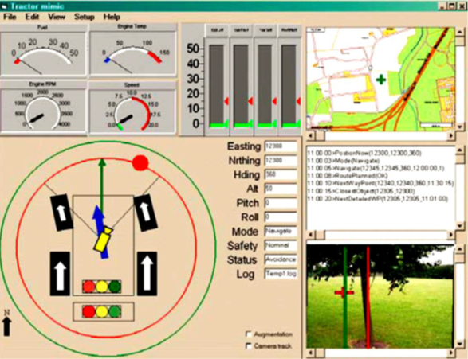
Σύγχρονες γεωργικές λύσεις
Η σύγχρονη γεωργία χρησιμοποιεί μεγάλες ποσότητες ενέργειας. Η ενέργεια που καταναλώνεται είναι το άθροισμα της ενέργειας που δαπανάται για την εφαρμογή εισροών (λιπάσματα, χημικά και καύσιμα) από τους ελκυστήρες. Η νέα τάση είναι να δημιουργηθούν οχήματα που είναι μικρά σε μέγεθος, λιγότερο ενεργοβόρα, ικανά να εργάζονται υπό διάφορες συνθήκες και ασφαλή. Έτσι, με τη χρήση μικρότερων οχημάτων έχουμε χαμηλότερη κατανάλωση ενέργειας και σαφώς ασφαλέστερα οχήματα.
Προσομοίωση λογισμικού για τη χρήση ενός αυτοκινούμενου οχήματος

Slide 25
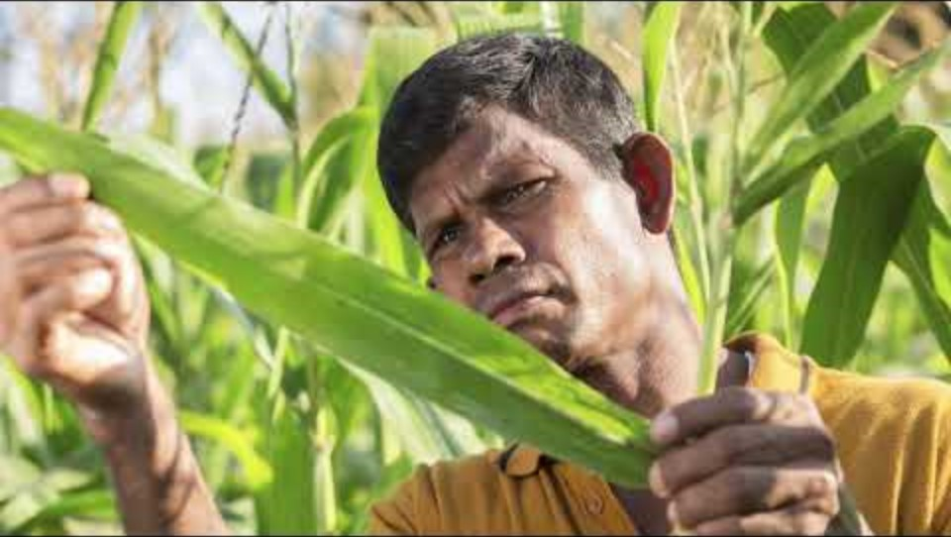
Σύγχρονες γεωργικές λύσεις
Οργανισμός Τροφίμων και Γεωργίας των Ηνωμένων Εθνών (FAO),

Slide 26
Μελέτες περιπτώσεων
Η γεωργία ακριβείας, όπως αναφέρθηκε, άρχισε να εφαρμόζεται στις αρχές της δεκαετίας του 1990 με πρωτοπόρες χώρες όπως οι ΗΠΑ, το Ηνωμένο Βασίλειο και άλλες.
Οι πρώτες εφαρμογές έγιναν στα σιτηρά με χαρτογράφηση της παραγωγής και, ήδη από το τέλος της δεκαετίας, οι εφαρμογές επεκτάθηκαν στις περισσότερες μεγάλες καλλιέργειες και άρχισαν εφαρμογές σε καλλιέργειες όπως οι αμπελώνες.
Η εφαρμογή της Γεωργίας Ακριβείας ξεκίνησε σχετικά αργά στην Ελλάδα, όπως και σε πολλές χώρες της Νότιας Ευρώπης.
Μικρές φάρμες.
Αγρότες που ακολουθούν παραδοσιακές μεθόδους παραγωγής.
Από αγρότες που συνδέονται με επιδοτήσεις προϊόντων.
Για τις καλλιέργειες στον ευρωπαϊκό Νότο, ιδίως τα οπωροκηπευτικά, δεν υπάρχει αναπτυγμένη τεχνολογία για την εφαρμογή μεθόδων γεωργίας ακριβείας.

Slide 27
Μελέτες περιπτώσεων
Εφαρμογές στο βαμβάκι:
Η πρώτη εφαρμογή της χαρτογράφησης παραγωγής έγινε σε ένα χωράφι πενήντα στρεμμάτων στην Καρδίτσα το 2001.
Από όλες τις μετρήσεις, αλλά και από άλλες σε άλλες περιοχές της Θεσσαλίας, προέκυψε ότι υπήρχε σημαντική μεταβλητότητα στην παραγωγή, ακόμη και σε μικρά χωράφια, η οποία ήταν η βάση για την αποτελεσματική εφαρμογή της ΓΑ.
Στο αγροτεμάχιο των πενήντα στρεμμάτων υπήρξε εκτεταμένη εφαρμογή τεχνολογιών γεωργίας ακριβείας και θα παρασχεθούν περισσότερα στοιχεία σχετικά με αυτό.

Slide 28
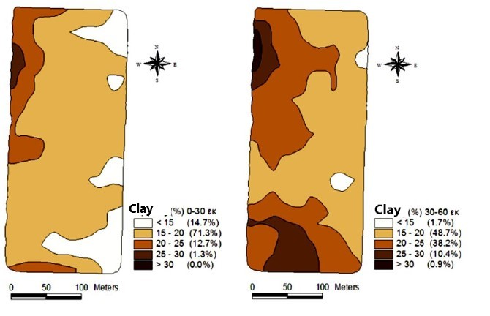
Μελέτες περιπτώσεων
Ο αισθητήρας ρυθμίστηκε να καταγράφει τιμές κάθε 2's με μέση ταχύτητα 2 m/s, κάλυψε 4 m2 κάθε κυψέλης παραγωγής και δίνει τους πρώτους χάρτες, επεξεργάζεται τα δεδομένα για να μας δώσει τους χάρτες στο Σχήμα 1, για τέσσερα χρόνια.
Το σκούρο πράσινο χρώμα είναι το τμήμα με τις υψηλότερες αποδόσεις, ενώ το ανοιχτό χρώμα, το κίτρινο και το κόκκινο δείχνουν τις χαμηλότερες αποδόσεις. Είναι χαρακτηριστικό ότι η υψηλότερη απόδοση ποικίλλει από έτος σε έτος. Ενώ τα δύο πρώτα χρόνια στο βόρειο και πιο αργιλώδες έδαφος ή μάλλον στο τμήμα με το μικρότερο ποσοστό άμμου δόθηκε η υψηλότερη παραγωγή, τα επόμενα δύο χρόνια τα δεδομένα άλλαξαν, το τρίτο και τέταρτο έτος τα δεδομένα πρακτικά αντιστράφηκαν.

Slide 29
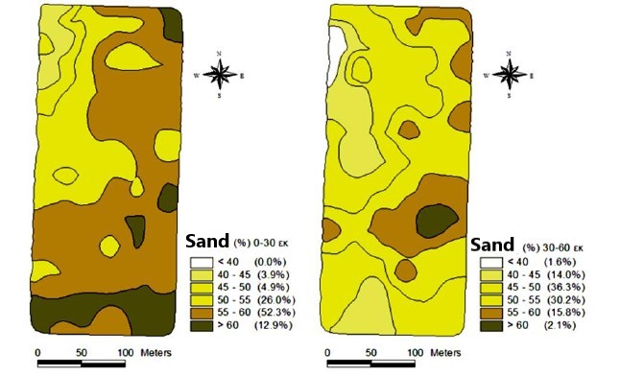
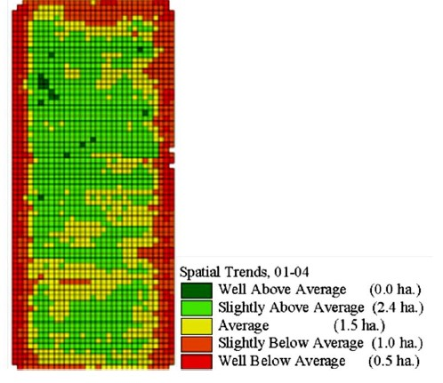
Μελέτες περιπτώσεων

Slide 30
Μελέτες περιπτώσεων
Η εφαρμογή στον αγρό της Καρδίτσας περιελάμβανε μετρήσεις της ηλεκτρικής αγωγιμότητας με τη χρήση αισθητήρα VERIS 3000, μετρήσεις σε διάφορους αγρούς και συσχέτιση του συντελεστή βαθμονόμησης με τις ποικιλίες, καθώς και μετρήσεις της μεταβλητότητας των ποιοτικών χαρακτηριστικών της παραγωγής.

Slide 31
Μελέτες περιπτώσεων
Παράδειγμα εφαρμογής Τεχνητής Νοημοσύνης για αγρότες
Το Plantix: παρέχει άμεσες πληροφορίες ειδικά για μεμονωμένους καλλιεργητές και τις καλλιέργειες που καλλιεργούν.
Το κύριο χαρακτηριστικό του είναι να βοηθά τον αγρότη να εντοπίζει αυτόματα τις ζημιές στα φυτά που συμβαίνουν κατά την καλλιέργεια.
Η διαδικασία αναγνώρισης προσδιορίζει τις ασθένειες των φυτών, τα παράσιτα και τις ελλείψεις θρεπτικών στοιχείων και συνοδεύεται από τις απαραίτητες συμβουλές για τη διαχείριση της καλλιέργειας, συμπεριλαμβανομένων των συμπτωμάτων και των παραγόντων που προκαλούν τις ασθένειες, καθώς και των βιολογικών και χημικών μέτρων καταπολέμησης για την ανακούφιση της απώλειας αποδόσεων. Ο χρήστης ανεβάζει μια φωτογραφία της ζημιάς στο φυτό, η οποία επεξεργάζεται περαιτέρω με τη βοήθεια βαθιών νευρωνικών δικτύων (DNN) που χρησιμοποιούν αλγόριθμους τεχνητής νοημοσύνης (AI) και μηχανικής μάθησης για να προσδιορίσουν την ασθένεια μέσα σε δευτερόλεπτα. : https://plantix.net/en/

Slide 32
Μελέτες περιπτώσεων
Connecterra
Χρησιμοποιεί αισθητήρες, υπολογιστικό νέφος και τεχνητή νοημοσύνη για την παρακολούθηση της συμπεριφοράς των αγελάδων για τον εντοπισμό ενδείξεων διαταραχών.
Η λύση έχει χρησιμοποιηθεί με επιτυχία στις Κάτω Χώρες. Πρόκειται για ένα παράδειγμα χρήσης της τεχνητής νοημοσύνης στην κτηνοτροφία, η οποία αποτελεί σημαντικό τομέα της γεωργίας.
Το σύνολο των ακατέργαστων δεδομένων δημιουργήθηκε χρησιμοποιώντας έναν αισθητήρα γύρω από το λαιμό της αγελάδας, βασισμένο σε ένα επιταχυνσιόμετρο, μια ηλεκτρομηχανική συσκευή που χρησιμοποιείται για τη μέτρηση των δυνάμεων επιτάχυνσης. Με βάση τα επισημασμένα δεδομένα, εκπαιδεύτηκε ένα μοντέλο με επίβλεψη για τον εντοπισμό των προτύπων συμπεριφοράς από τα δεδομένα του αισθητήρα. Με τη συνεχή εκπαίδευση των μοντέλων, είναι δυνατόν να κατανοηθεί τι σημαίνουν τα δεδομένα του αισθητήρα.

Slide 33
Μελέτες περιπτώσεων
Έξυπνα γεωργικά συστήματα XAG
Η XAG έχει αναπτύξει μια έξυπνη γεωργική λύση που ενσωματώνει τη χρήση ρομπότ μη επανδρωμένου εναέριου συστήματος (UAS), αυτοματοποιημένου συστήματος διεύθυνσης και λογισμικού διαχείρισης ως καταλύτες για την απελευθέρωση των τεράστιων δυνατοτήτων της τεχνολογίας τεχνητής νοημοσύνης.
Ξεκινά με την αξιοποίηση του συστήματος UAS και του IoT για την καταγραφή ψηφιακών χαρτών αγρού, εικόνων καλλιεργειών και περιβαλλοντικών δεδομένων στις καθορισμένες περιοχές, ακολουθούμενη από την ανάλυση της τεχνητής νοημοσύνης XAG (XAI) για την απόκτηση μιας συνολικής εικόνας των συνθηκών των γεωργικών εκτάσεων.
Οι τρεις κύριες διαδικασίες της διαχείρισης των γεωργικών εκμεταλλεύσεων - αντίληψη, λήψη αποφάσεων και εκτέλεση - συνδέονται απρόσκοπτα μεταξύ τους στο XAG SAS, όπου η τεχνητή νοημοσύνη παίζει το ρόλο του αναλυτή δεδομένων για να βοηθήσει τους αγρότες.

Slide 34
Μελέτες περιπτώσεων
Αντίληψη: δημιουργία υποδομών ψηφιακής γεωργίας για την ενεργοποίηση εφαρμογών τεχνητής νοημοσύνης
Τα τοπογραφικά UAS της XAG φωτογραφίζουν ψηφιακούς χάρτες αγρού υψηλής ευκρίνειας που καλύπτουν ολόκληρη την αγροτική έκταση. Με τον τρόπο αυτό δημιουργείται ένα γεωργικό δίκτυο πλοήγησης σε επίπεδο εκατοστού, το οποίο επιτρέπει την τυποποιημένη υπηρεσία LBS (location-based service) των μη επανδρωμένων αεροσκαφών, των ρομπότ και των συστημάτων αυτόματου πιλότου στις γεωργικές περιοχές.
Ενώ τα μη επανδρωμένα αεροσκάφη πετούν στον ουρανό για να καταγράψουν μια συνολική εικόνα του αγροκτήματος, το ηλιακό σύστημα XIoT™ λαμβάνει συνεχώς εικόνες υψηλής ανάλυσης μιας συγκεκριμένης ποικιλίας καλλιέργειας και συλλέγει δεδομένα εδάφους/καιρικών συνθηκών.
Αυτοί οι ψηφιακοί χάρτες αγρού και τα δεδομένα του αγροκτήματος μεταδίδονται αυτόματα στο σύστημα SAS και εμφανίζονται με τάξη σε αυτό, με κάθε αγροτεμάχιο ως μοναδικά αριθμημένα μεταδεδομένα. Οι ιδιοκτήτες των γεωργικών εκμεταλλεύσεων δεν χρειάζεται να στείλουν εργάτες στα χωράφια για να ανιχνεύσουν τις καλλιέργειες ή να επισημάνουν τις θέσεις τους.

Slide 35
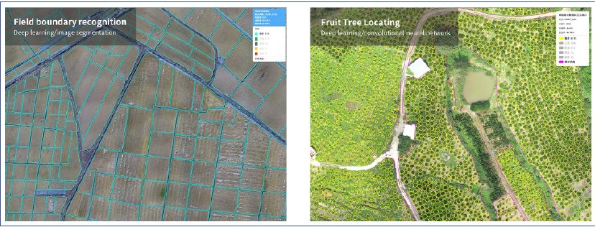
Μελέτες περιπτώσεων
Λήψη αποφάσεων: XAI παρέχει ανάλυση δεδομένων και έγκαιρη διάγνωση:
Η τεχνητή νοημοσύνη XAG (XAI) είναι μια πλατφόρμα υπολογιστικού νέφους τεχνητής νοημοσύνης που αναπτύχθηκε για την επίτευξη των στόχων κατανόησης του αγρού και της ανάπτυξης των καλλιεργειών.
Το σύστημα SAS παρέχει μια σειρά εφαρμογών με XAI για να βοηθήσει τους ιδιοκτήτες γεωργικών εκμεταλλεύσεων να μετρήσουν την ανάπτυξη διαφόρων καλλιεργειών σε διαφορετικά αγροτεμάχια, να εντοπίσουν μη φυσιολογικές συνθήκες, όπως παράσιτα και ζιζάνια, και να αξιολογήσουν την αποτελεσματικότητα της λίπανσης και της διαχείρισης της προστασίας των καλλιεργειών.

Slide 36
Μελέτες περιπτώσεων
Βελτιστοποίηση του πληθυσμού των σπορόφυτων
Κατά το στάδιο της ανάπτυξης των φυτών, ο αριθμός των υγιών μεμονωμένων φυτών ανά μονάδα εδαφικής επιφάνειας θεωρείται ένας απλός, αλλά ουσιαστικός παράγοντας που συνδέεται με την πυκνότητα των φυτών και επηρεάζει την τελική απόδοση της καλλιέργειας.
Για να επιτευχθεί η επιθυμητή παραγωγή καλλιέργειας, πρέπει να επιτευχθεί ο βέλτιστος πληθυσμός φυταρίων.
Στους ψηφιακούς χάρτες πεδίου, το XAI έχει προγραμματιστεί με επιτυχία για να αναγνωρίζει το σχήμα κάθε μεμονωμένου φυτού και να υπολογίζει τον πληθυσμό των φυταρίων κάθε αγροτεμαχίου. Αποκαλύπτει άμεσα αν ο πληθυσμός των δενδρυλλίων εμπίπτει στο βέλτιστο επίπεδο, ώστε οι διαχειριστές γης να μπορούν να λαμβάνουν έγκαιρα αποφάσεις για τα κατάλληλα καλλιεργητικά μέτρα.
Μοντελοποίηση της ανάπτυξης των καλλιεργειών
Το σύστημα SAS καταγράφει το ύψος κάθε μεμονωμένου φυτού και τα συνολικά επίπεδα κατανομής για να υποδείξει ποιο τμήμα του φυτού βαμβακιού αναπτύσσεται πολύ γρήγορα.
Οι διαχειριστές γης και οι αγρότες μπορούν εύκολα να σχεδιάσουν πώς να προσαρμόσουν την ταχύτητα ανάπτυξης των καλλιεργειών μέσω χημικών ρυθμίσεων, εφαρμογής λιπασμάτων ή άρδευσης.
Το βέλτιστο ύψος των φυτών βοηθά το βαμβάκι να αποκτήσει το ιδανικό σχήμα και δομή, με αποτέλεσμα μεγαλύτερο αριθμό βολβών και αυξημένη απόδοση.

Slide 37
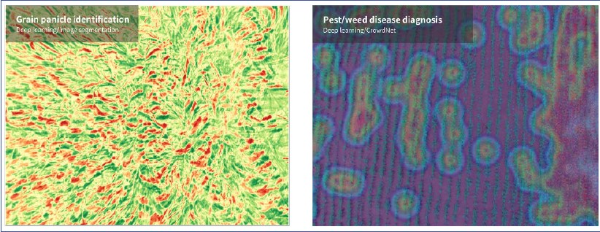
Μελέτες περιπτώσεων
  Ανίχνευση ανωμαλιών για ασθένειες καλλιεργειών
  Κατά την εγκατάσταση με την κάμερα πολλαπλών φάσεων, το UAS XMission survey λαμβάνει επίσης εικόνες αγροκτήματος τηλεπισκόπησης που καταγράφουν φασματικές μεταβολές για να αντικατοπτρίζουν την κατάσταση της υγείας των καλλιεργειών.
  Οι μη φυσιολογικές αλλαγές, όπως η παρουσία επιβλαβών παρασίτων, χωροκατακτητικών ζιζανίων ή άλλων ασθενειών των καλλιεργειών, μπορούν να εντοπιστούν με ακρίβεια στους ψηφιακούς χάρτες πεδίου με τη χρήση του δείκτη κανονικοποιημένης διαφοράς βλάστησης (NDVI).
  Η αραιή φυτοκάλυψη μπορεί επίσης να αναγνωριστεί για να παρέχει θέσεις και περιοχές επεξεργασίας για την αποκατάσταση υποβαθμισμένων εκτάσεων. Με βάση αυτά τα αποτελέσματα του NDVI, η XAI δημιουργεί χάρτες συνταγών AI για να καθοδηγήσει τους ιδιοκτήτες γεωργικών εκμεταλλεύσεων σχετικά με τη σωστή χρήση σπόρων, λιπασμάτων ή φυτοφαρμάκων.

Slide 38
Μελέτες περιπτώσεων
Εκτίμηση της απόδοσης
Άλλες εφαρμογές ΤΝ του συστήματος SAS περιλαμβάνουν την εκτίμηση των αποδόσεων σε κόκκους ρυζιού, σιταριού και αραβοσίτου μέσω της καταμέτρησης των λοβών κατά το στάδιο της ωρίμανσης.
Ο αριθμός των μίσχων είναι ένας γεωπονικός παράγοντας που καθορίζει την τελική απόδοση της καλλιέργειας. Παραδοσιακά λαμβάνεται στέλνοντας εργάτες αγρού να μετρήσουν χειροκίνητα ένα προς ένα τα άνθη των φυτών δειγματοληψίας σε επιλεγμένα αγροτεμάχια, μια αναποτελεσματική, επίπονη μέθοδος που υπολείπεται σε ακρίβεια.
Για την επίλυση αυτού του προβλήματος, αναπτύσσονται μοντέλα βαθιάς μάθησης για την εκπαίδευση του XAI ώστε να εντοπίζει τις θέσεις των μεμονωμένων πανσέδων και στη συνέχεια να υπολογίζει τον συνολικό αριθμό τους με εικόνες τηλεπισκόπησης. Έχοντας μια πιο ακριβή εκτίμηση της απόδοσης των καλλιεργειών, οι ιδιοκτήτες των γεωργικών εκμεταλλεύσεων μπορούν να κάνουν πρακτικά σχέδια για μελλοντικές συναλλαγές στην αγορά για να βελτιώσουν την κερδοφορία τους.

Slide 39
Μελέτες περιπτώσεων
Εκτέλεση: για την καθοδήγηση των καλλιεργητικών εργασιών ακριβείας
Εικόνες αγρού με την εφαρμογή του XAI, το σύστημα XAG SAS βοηθά τους αγρότες να ελαφρύνουν το φυσικό τους φορτίο και να λαμβάνουν έξυπνες αποφάσεις για τις βέλτιστες γεωργικές πρακτικές.
Αυτές οι έξυπνες αποφάσεις εκτελούνται με ακρίβεια από γεωργικά μη επανδρωμένα αεροσκάφη και ρομπότ της XAG που αναπτύχθηκαν για να αντικαταστήσουν τη χειρωνακτική εργασία και τον παραδοσιακό μεγάλο εξοπλισμό εδάφους.
Με την καθοδήγηση των χαρτών συνταγογράφησης Τεχνητής Νοημοσύνης, τα σμήνη μη επανδρωμένων αεροσκαφών μπορούν να πλοηγηθούν στην προ-προγραμματισμένη διαδρομή πτήσης τους με ακρίβεια εκατοστών, ενώ παράλληλα απελευθερώνουν τις σωστές ποσότητες σπόρων, λιπασμάτων ή φυτοφαρμάκων ακριβώς στο στόχο.

Slide 40
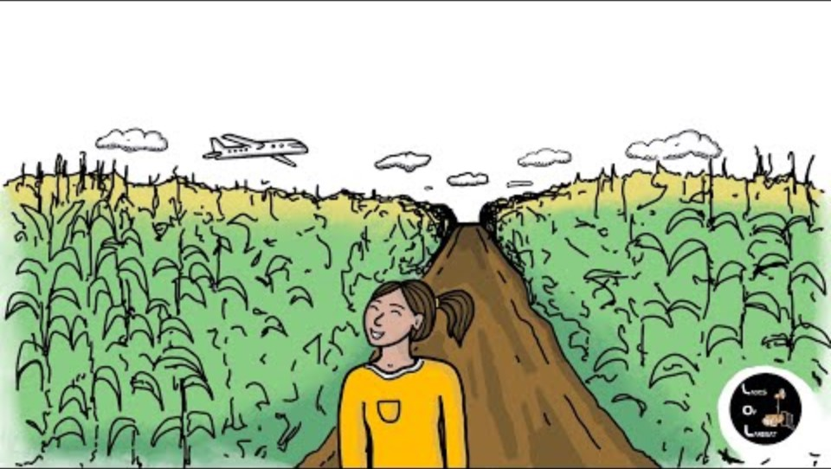
Μελέτες περιπτώσεων
USGS: Μελέτη περίπτωσης χρήστη παρατήρησης της Γης: Landsat για τη χαρτογράφηση των γεωργικών αποδόσεων και της χρήσης άρδευσης

Slide 41
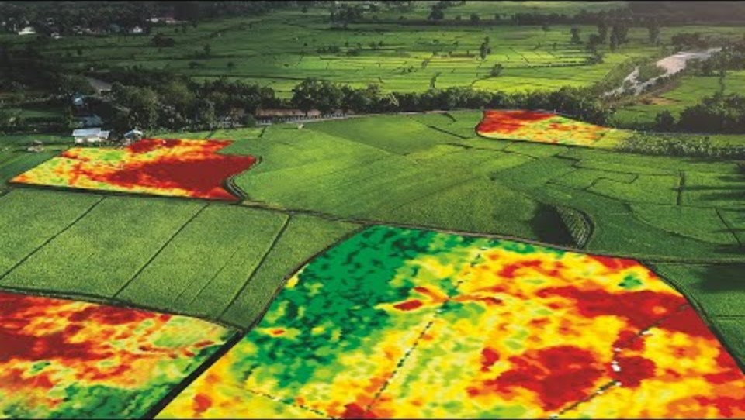
Μελέτες περιπτώσεων
Γεωχωρικός κόσμος: Εφαρμογή της τηλεπισκόπησης στη γεωργία ακριβείας. Οι τεχνολογικές εξελίξεις στη γεωργία ακριβείας έχουν καταστήσει δυνατή τη βελτίωση της παραγωγικότητας των γεωργών χωρίς κόπο

Slide 42
Συμπεράσματα
Όλες οι παραπάνω τεχνολογίες που περιγράψαμε συμβάλλουν στην αύξηση της γεωργικής παραγωγικότητας. Η ακριβής διαχείριση των γεωργικών εκμεταλλεύσεων, η σωστή εφαρμογή των εισροών στο σωστό χρόνο και στις σωστές ποσότητες μπορούν να συμβάλουν σημαντικά στην αύξηση των αποδόσεων και στην επίτευξη του στόχου του 70%.
Είναι προφανές ότι η ακριβής εφαρμογή των εισροών όσον αφορά την ποσότητα και τον χρόνο μπορεί να αυξήσει τις αποδόσεις.
Οι τεχνολογίες πλοήγησης μπορούν να μειώσουν τη συμπίεση του εδάφους και να συμβάλουν στην αύξηση των αποδόσεων.
Τα συστήματα ελέγχου της κυκλοφορίας των οχημάτων εδώ και πολλά χρόνια έχουν συμβάλει στον περιορισμό της συμπίεσης, αλλά και στη βελτίωση της ακρίβειας των διαδρομών με τη μείωση των κενών ή των επικαλύψεων στην εφαρμογή των εισροών.
Η γεωργία ακριβείας είναι επομένως ένα όπλο στα χέρια των γεωργών για την επίτευξη καλύτερων αποδόσεων και την ικανοποίηση των προσδοκιών της κοινωνίας.

Slide 43


